Slide 1
Malduino
Web Research: Proof of concept
Ik wil aantonen of het beter is om een project op te starten met payloads.

Slide 2
Wat is Arduino?
Malduino aangedreven door Arduino
USB apparaat met toetsenbordinjectie
Eens aangesloten worden scripts razendsnel uitgevoerd

Slide 3
Lite & Elite Versie
Lite
1 Script opslaan van max 32KB onboard
Elite
16 scripts opslaan op een MicroSD kaart
8 schakelaars om te switchen tussen scripts

Slide 4
Lite

Slide 5
Elite

Slide 6
Setup
Malduino
Installeer Arduino IDE
Board Manager toevoegen
Scripts converteren
MicroSD Kaart
Formatteren FAT32
Scripts naamgeving:
0000.txt | 0001.txt - … 1111.txt

Slide 7
Syntax
Ducky Script
DELAY 3000
GUI SPACE
STRING Terminal
ENTER

Slide 8
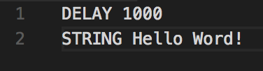
SCRIPT 1

Slide 9
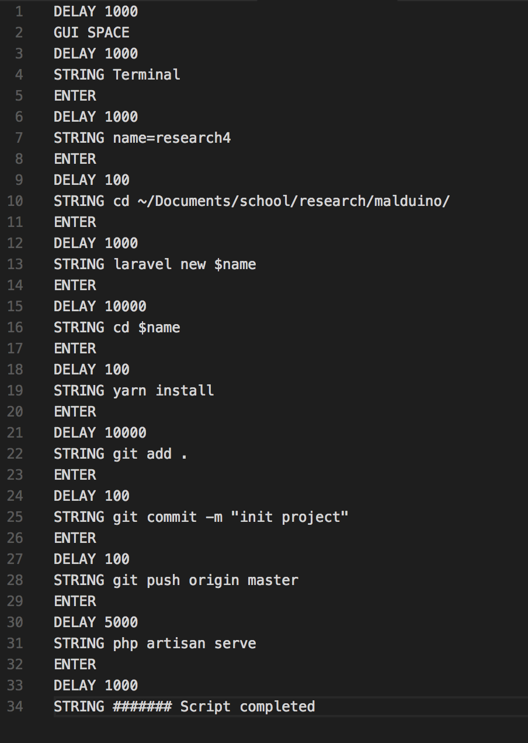
Script 2

Slide 10
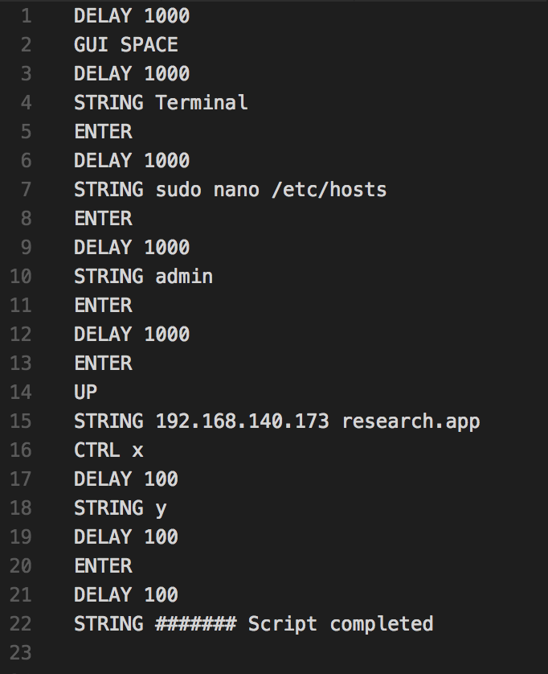
Script 3

Slide 11
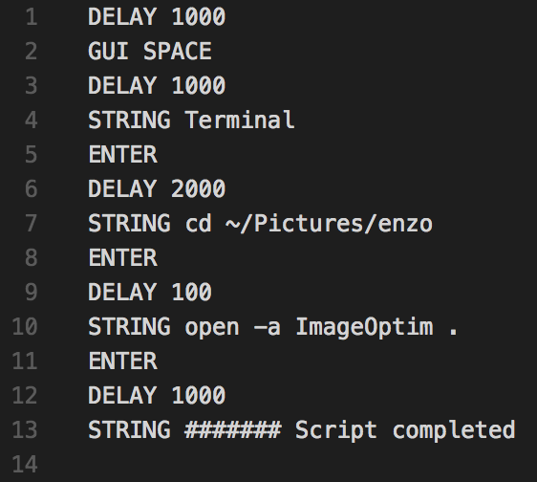
Script 4

Slide 12
Debugging
Pain in the ass !
MicroSD Kaart uit Malduino en in SD Kaart steken
Rekening houden met DELAYS
Rekening houden met openstaande programma’s
Variabele zijn lokaal

